Slide 1
Pràctica quiosc - Simulació
Albert Figuera Pérez
Jacobo Moral Buendía

Slide 2

DESCRIPCIÓ DEL SISTEMA
INGRESSOS:
Cada diari venut 90 ptas.
Cada diari retornat a l’editor 30 ptas.
DESPESES:
Cada diari comprat a l’editor 60 ptas.
Notes:
El nostre sistema gestiona el benefici mitjà diari d’un quiosc de venta de diaris.
Aquestes són les dades de que disposa el nostre sistema i el kiosc en qüestió

Slide 3
Objectiu de la simulació
OBJECTIU:
Determinar el benefici mig diari
Notes:
El nostre sistema gestiona el benefici mitjà diari d’un quiosc de venta de diaris.
Aquestes són les dades de que disposa el nostre sistema i el kiosc en qüestió

Slide 4
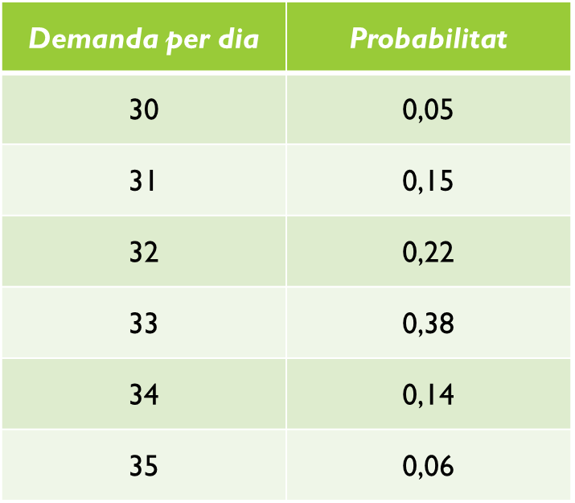
DESCRIPCIÓ DEL SISTEMA
Cada dia compra a l’editor [25, 40] diaris.
La demanda diaria [30, 35].
Notes:
El quiosc cada dia compra a l’editor un nombre de diaris que varia en l’interval [25,40]. La quantitat comprada depèn d’una variable aleatòria distribuïda uniformement en l’interval anterior.
La demanda diària de periòdics és una variable aleatòria compresa en l’interval [30,35] i no uniforme.
Amb això treurem dues variables: diaris_no_venuts i demanda_no_satisfeta Amb tot això podrem calcular el benefici diàri.

Slide 5
Elements de la simulació
Objectes | Tipus
Diari | Part
Editor | Production Machine
MagatzemDeDiaris | Buffer
Kiosc | Single Machine
Client | Part
toMagatzem | Path
toKiosc | Path
toEditor | Path
toClients | Path
Altres | Tipus
Variables(12) | Variable
demandaProbability | Variable
demandaInicial | Variable
stockInicial | Variable
JornadaLaboral | Shift
GraficaBeneficiDiari | Gràfica

Slide 6
I/O de la simulació
Element | Tipus | Input | Output
Editor | Production Machine | PULL Diari from WORLD | PUSH to MagatzemDeDiaris
MagatzemDeDiaris | Buffer
Kiosc | Single Machine | PULL from MagatzemDeDiaris | PUSH to SHIP/SCRAP
GraficaBeneficiDiari | Gràfica | BeneficiDiari BeneficiAcumulat/DiesPassats
Notes:
Podem veure els inputs i outputs dels diferents elements del nostre sistema
Cal destacar que Kiosc té dos posibles outputs.
Si la demanda dels clients encara no s’ha satisfet per aquell dia, i encara queden diaris al magatzem, alhesores els diaris es vendrán als clients (SHIP)
Pel contrari, si encara queden diaris al magatzem, però ja s’ha satisfet la demanda d’aquell dia, alhesores els diaris s’envíen de volta a l’editor (SCRAP)

Slide 7
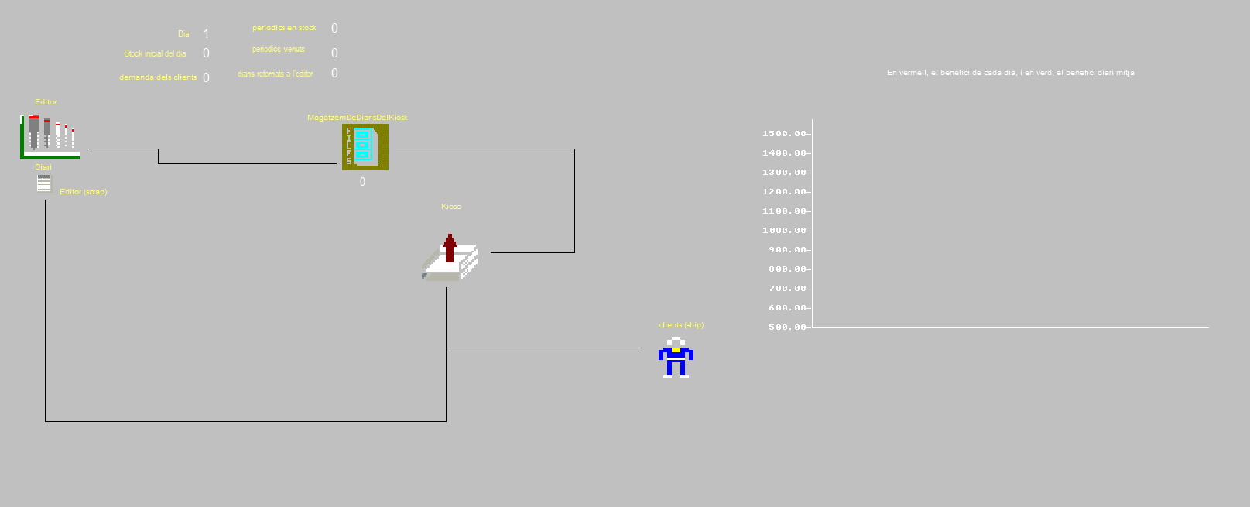
ELEMENTS DE LA SIMULACIÓ
Notes:
Aquí tenim una imatge del model al principi de l’execució.
Podem observar gràficament d’alguns dels elements de que disposa el nostre sistema

Slide 8
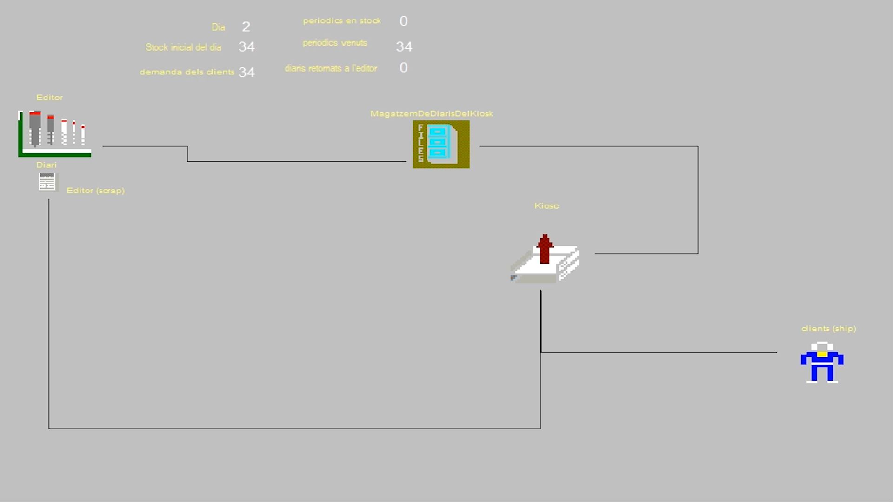
ELEMENTS DE LA SIMULACIÓ
Notes:
[Vídeo]

Slide 9
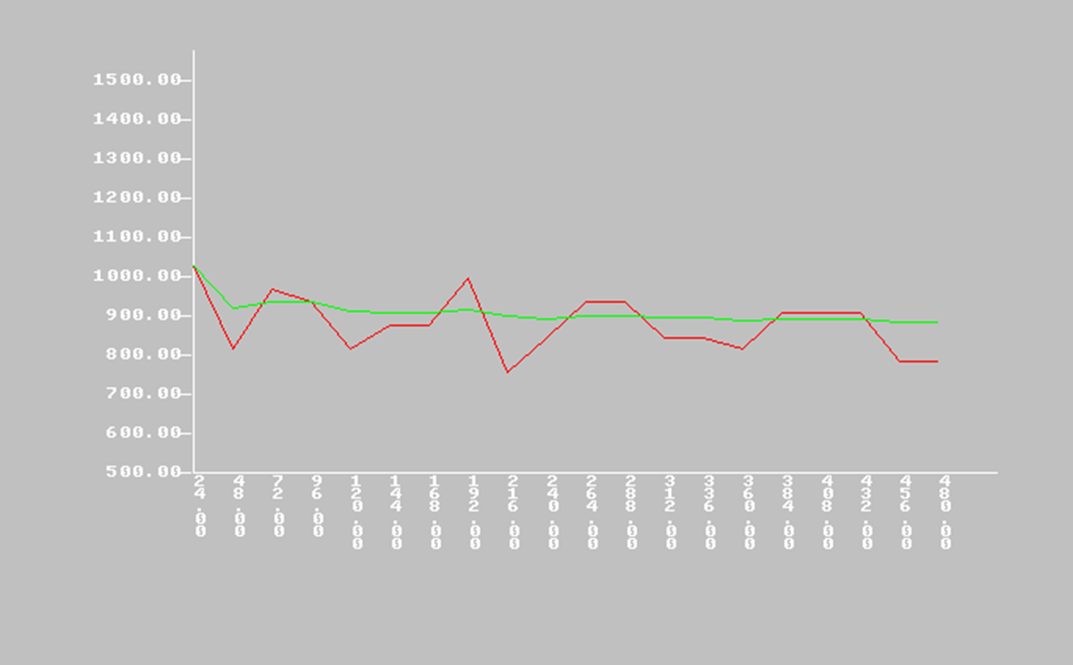
Resultats
Gràfica 20 díes
745,78 ptes. cada dia
22.373,48 ptes. cada mes
Vermell: Benefici diari
Verd: Benefici diari mig
Notes:
Podem veure els resultats que hem obtingut.
No són del tot satisfactoris des del punt de vista del kiosquer.

Slide 10
CONCLUSIONS
Situació actual – No rentable resultats molt poc satisfactoris.
Diferent situación econòmica – Solucions:
Incrementar el preu de venta dels periòdics
Buscar un editor el qual li vengui els diaris a un preu més reduït
Treballar els diumenges.

